Slide 1
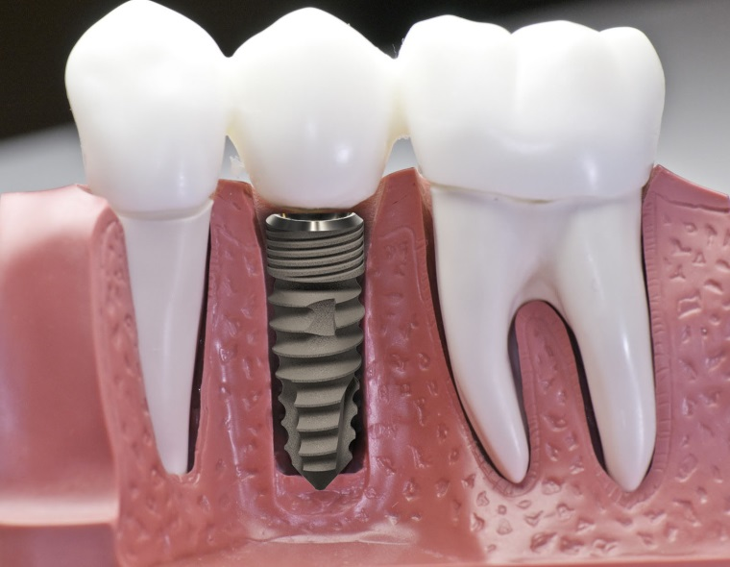
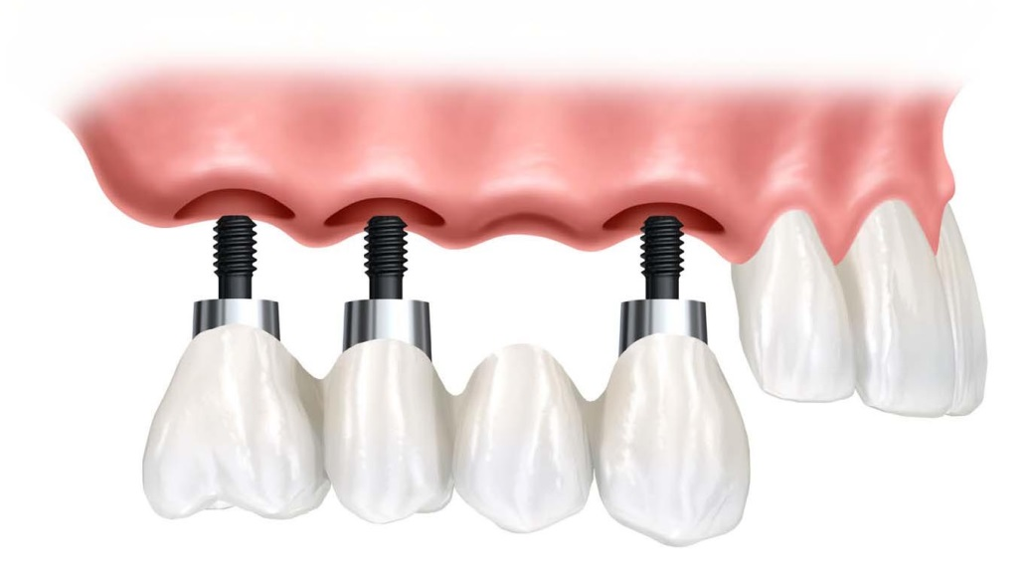
İmplant destekli protezler
Çene kemiği içerisine yerleştirilen ve diş kökünü taklit eden titanyumdan yapılan vida şeklindeki apereylere implant denir.
Tam dişsizlik ya da kısmi dişsizlik durumlarında sıklıkla tercih edilen bir tedavi seçeneğidir.

Slide 2
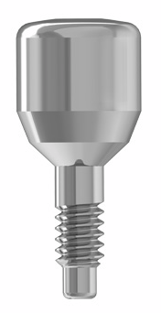
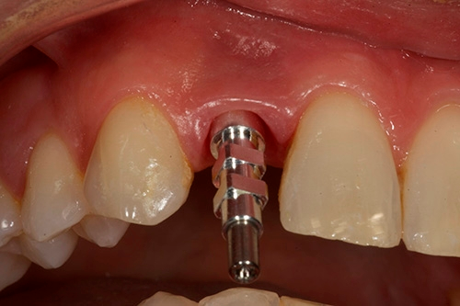
İmplant destekli protezler
Kemik içine yerleştirilen ve cerrahi işlem ile uygulanan parçalara implant gövdesi denir.
İmplantların iyileşme süresinden sonra bir haftalık süreyle implanta takılan parçaya iyileşme başlığı adı verilir.
Ölçü almak için hastanın ağzındaki implant gövdelerine takılan parçaya ölçü postu denir.

Slide 3
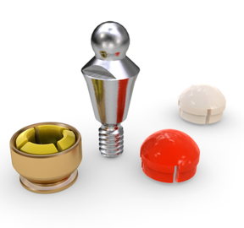
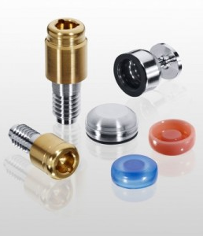
İmplant destekli protezler
Alçı model içinde kalan ve implantı taklit eden parçaya implant analoğu denilmektedir.
Kron yada köprüye destek olan parçaya abutment (destek) denir.
Hareketli protezlerin tutulmasını sağlayan parçalara locator ya da ball attechment adı verilir.

Slide 4
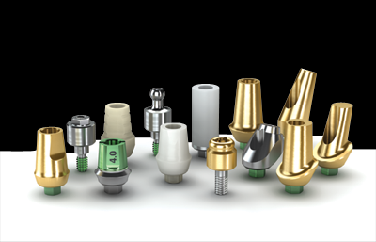
İmplant destekli protezler
Yardımcı personelin bu tip protezlerin yapımındaki sorumluluğu, implant destekli bir protetik restorasyon yapılırken gerekli olan tüm implant parçalarını ve implant anahtarlarını hazırlanmasıdır.
Laboratuvar ve implant firması ile koordinasyon kurmalı ve gerekli düzenlemeleri yapması gerekmektedir.

Slide 5
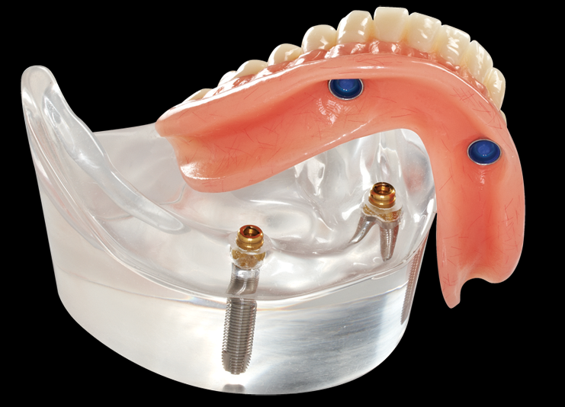
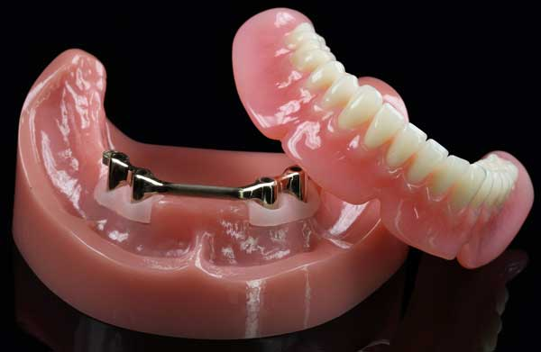
İmplant destekli protezler
Ölçü işlemlerinde ve prova aşamalarında diğer protez türlerinde olduğu gibi sorumluluğu vardır.
İmplant destekli sabit veya hareketli protezler protezler yapılırken diğer protez türlerinde yapılan tüm sorumluluklar ve görevler bu durumlar için de geçerlidir.

Slide 6
TME Disfonksiyonu tedavisi
Yardımcı personelin görevi hasta şikâyetlerinin ayrıntılı olarak kayıt altına alınması ve takip edilmesidir.
Hekimin TME muayenesinde bulunması gereken tüm malzemeleri hazırlamak yardımcı personelin görevidir.

Slide 7
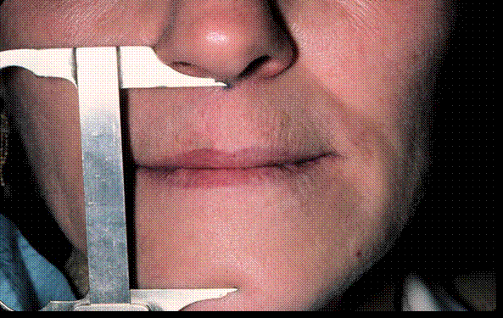
TME Disfonksiyonu tedavisi
Bu malzemeler;
Cetvel
Kumpas
Ağız açıklığını ölçme işleminde kullanılabilecek pergel gibi malzemeler

Slide 8
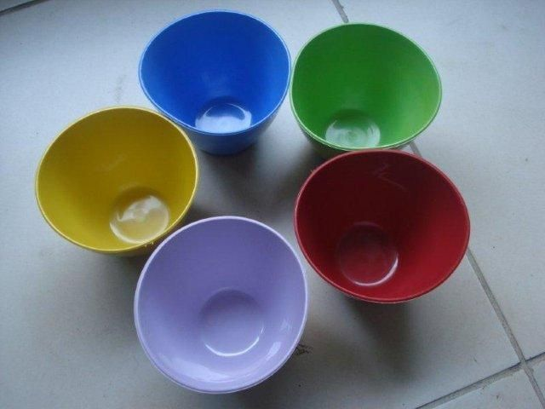
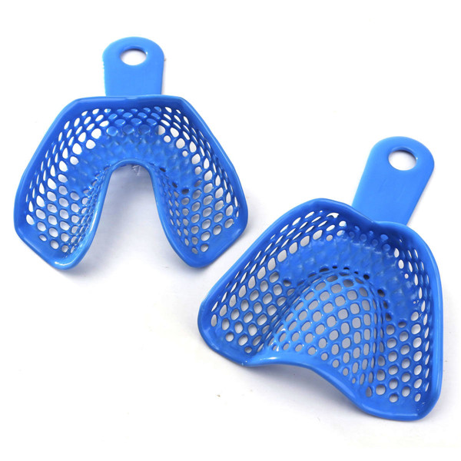
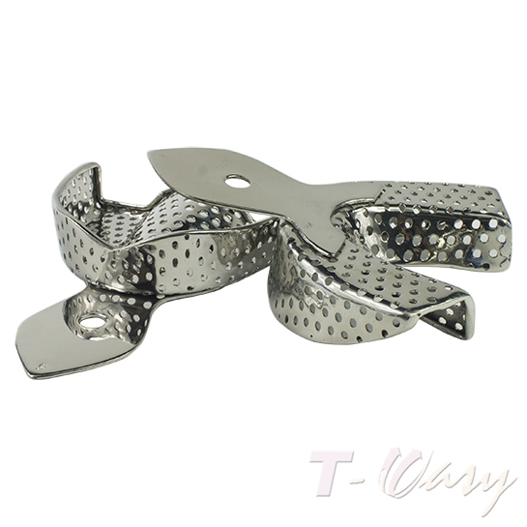
TME Disfonksiyonu tedavisi
Ölçü alınması gerekli durumlarda ölçü maddeleri ve ölçü kaşıkları
Çeneler arası ilişki kaydını belirleyecek mum ve benzeri diğer malzemelerin hazırlanması da yardımcı personelin görevidir.

Slide 9
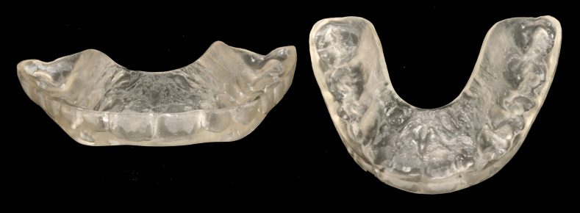
TME Disfonksiyonu tedavisi
Splint hazırlanması gereken durumlar için yardımcı personel ölçüden splintin hastaya teslimine kadar tüm işlemleri takip etmek zorundadır.

Slide 10
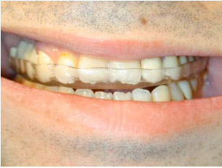
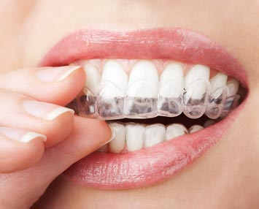
TME Disfonksiyonu tedavisi
Splintin hastaya teslimi sırasında gerekli olan artikülasyon kağıdı ve aşınmayı sağlayacak frezler ile piyasemeni hazır etmek durumundadır.

Slide 11
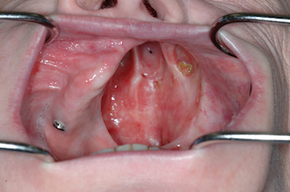
Çene yüz protezleri
Doğumsal olarak ya da sonradan kazanılan hastalık veya kaza nedeniyle çene ve yüz bölgelerinde bazı doku ve organları restore eden protez türüne çene yüz protezleri denir.

Slide 12
Çene yüz protezleri
Genellikle kaza veya kanser tedavisi sonrasında yapılan bu protez türü hastaların uzun ve yorucu bir tedavi sonrası kliniklere geldiği göz önüne alınarak yardımcı personel bu hastalara daha dikkatli, sabırlı ve anlayışlı davranması gereklidir.

Slide 13
Dijital ölçü cihazları
CAD- CAM sistemleri olarak adlandırılırlar. Dijital bir kamera aracılığıyla ağız içindeki restorasyonun bilgisayar sistemine aktarılıp gene özel programlar aracılığıyla restorasyonun dijital ortamda hazırlanıp çok kısa süre içerisinde freze edilip 1 seansta ağıza uygulama imkanı sağlayan sistemlerdir.

